Slide 1

MÓDULO 24 · MATEMÁTICA · AULA 398
Lei dos Cossenos
É o Teorema de Pitágoras generalizado
Lei dos cossenos

Slide 2
Para começar
O Teorema de Pitágoras (c²=a²+b²) vale só para retângulos. Existe uma versão para qualquer triângulo?
POSSOR · Trigonometria · Aula 398
2

Slide 3
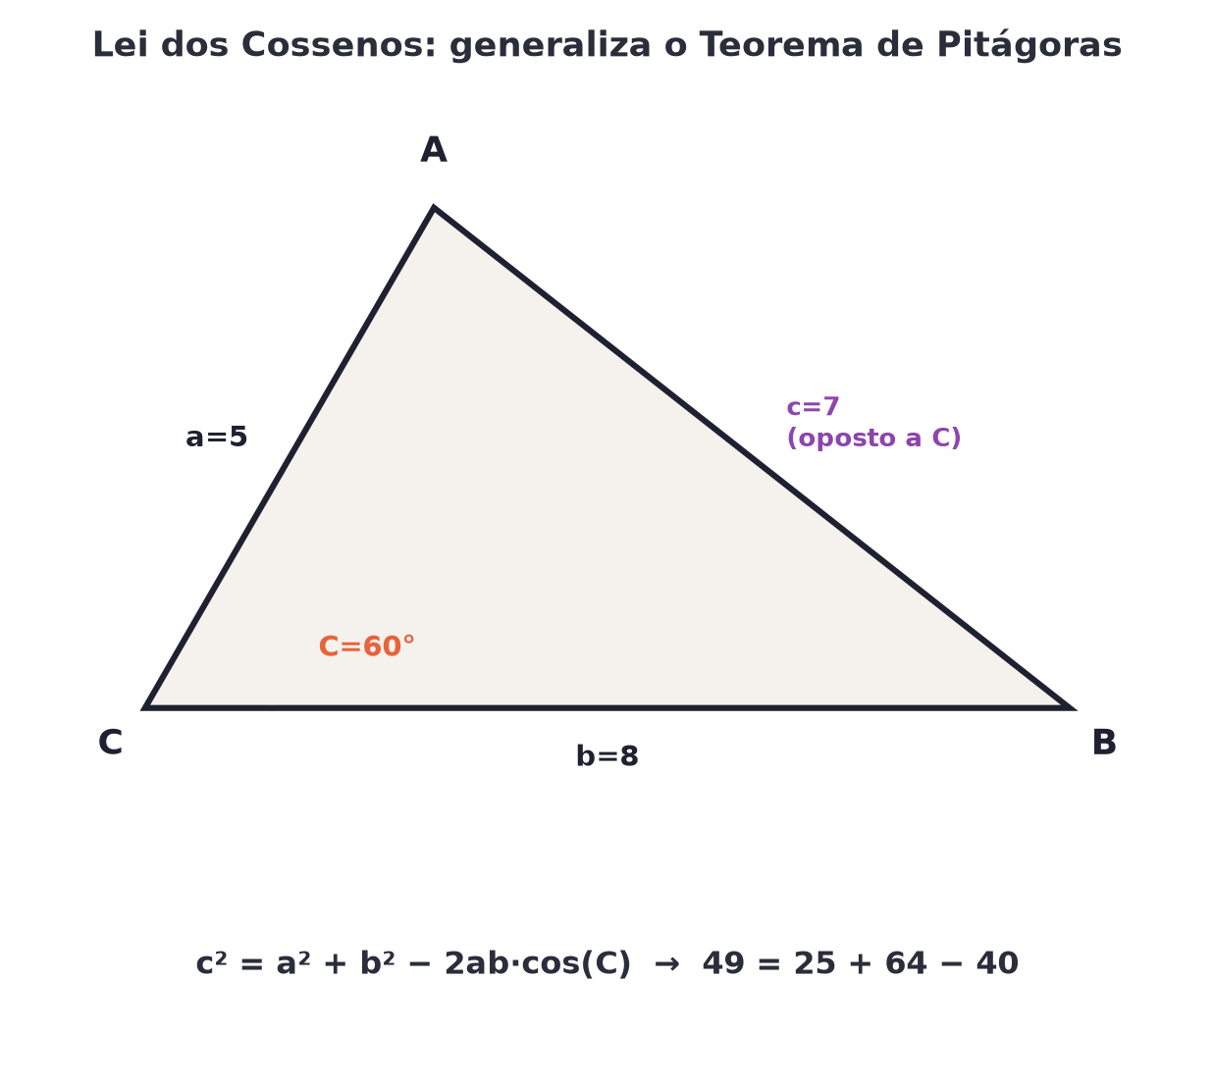
O conceito central
c²=a²+b²-2ab·cos(C) — quando C=90°, cos(C)=0 e a fórmula vira exatamente o Pitágoras.
POSSOR · Trigonometria · Aula 398
3

Slide 4
Como funciona
O termo extra -2ab·cos(C) corrige o Pitágoras para ângulos diferentes de 90°.
• c² = a² + b² - 2ab·cos(C)
• C=90° → cos(C)=0 → vira Pitágoras
POSSOR · Trigonometria · Aula 398
4

Slide 5

Cuidado com essa armadilha
Achar que a Lei dos Cossenos é uma fórmula nova, sem relação com o Teorema de Pitágoras.
POSSOR · Trigonometria · Aula 398
5

Slide 6
Exemplo resolvido
Triângulo com a=5, b=8, C=60° entre eles. Calcule c.
c²=25+64-2×5×8×cos(60°)
c²=89-40=49, c=7
POSSOR · Trigonometria · Aula 398
6

Slide 7
Roteiro de hoje
1
Pergunta inicial
2
Generalização do Pitágoras
3
Exemplo
4
Exercícios
POSSOR · Trigonometria · Aula 398
7

Slide 8

Hora dos Exercícios — Fixação
QUESTÃO 1
Enuncie a Lei dos Cossenos.
💡 Dica
Dois lados e o ângulo ENTRE eles? É Lei dos Cossenos. Ângulo e o lado oposto? É Lei dos Senos.
POSSOR · Trigonometria · Aula 398
8

Slide 9

Gabarito e Encerramento
Resposta
c² = a² + b² - 2ab·cos(C), onde C é o ângulo entre os lados a e b.
Resumo da Aula
Com as duas leis prontas, o módulo passa a resolver equações trigonométricas.
• A Lei dos Cossenos é a generalização do Teorema de Pitágoras para qualquer ângulo C.
Próxima aula: Módulo concluído.
POSSOR · Trigonometria · Aula 398
9

